Slide 1
Вплив ментсруації на життя дівчат. Результати опитування

Slide 2
Вибірка опитування
Метод збору – опитування в Google Forms.
Вибірка складається з 2 підвибірок:
Дівчата, що пов’язані з технічною сферою. 33 респонденти (41.8%). Надалі поначаються як «тех.»
Дівчата, що не пов’язані з технічною сферою. 46 респондентів (58.2%). Надалі поначаються як «нетех.»

Slide 3
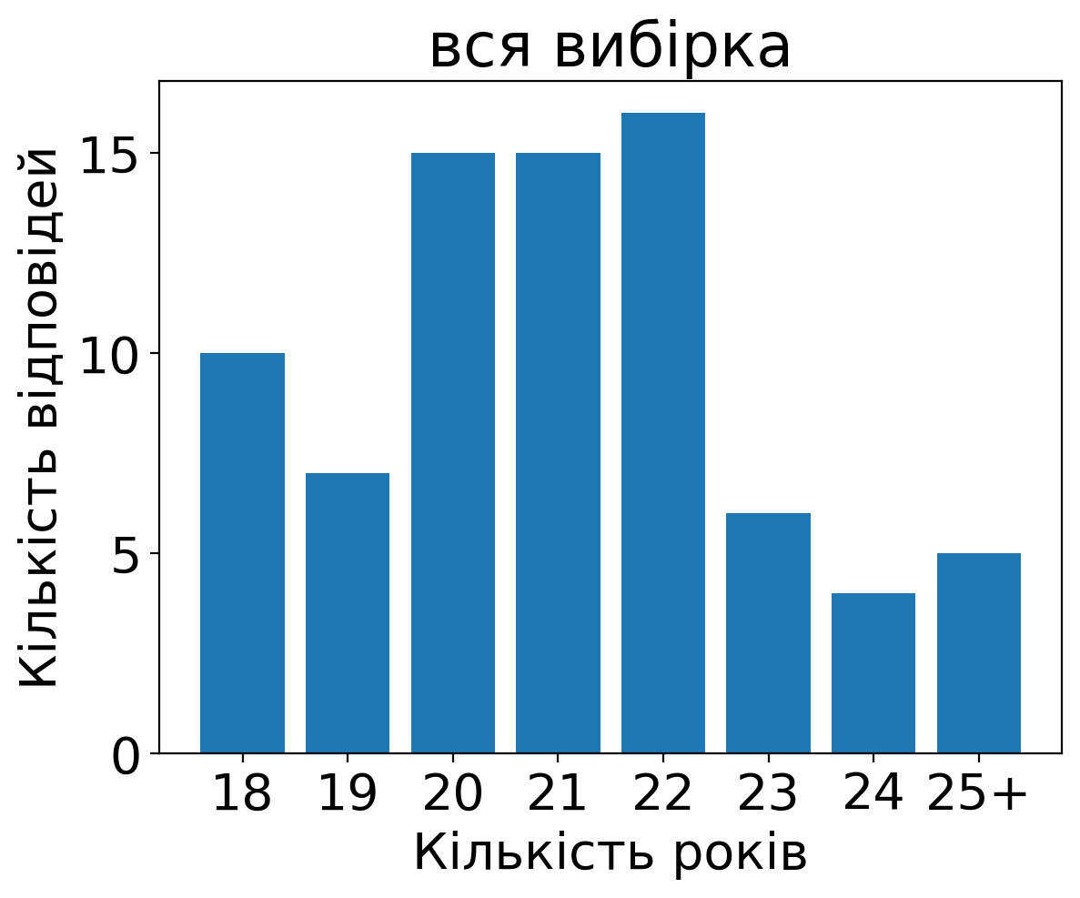
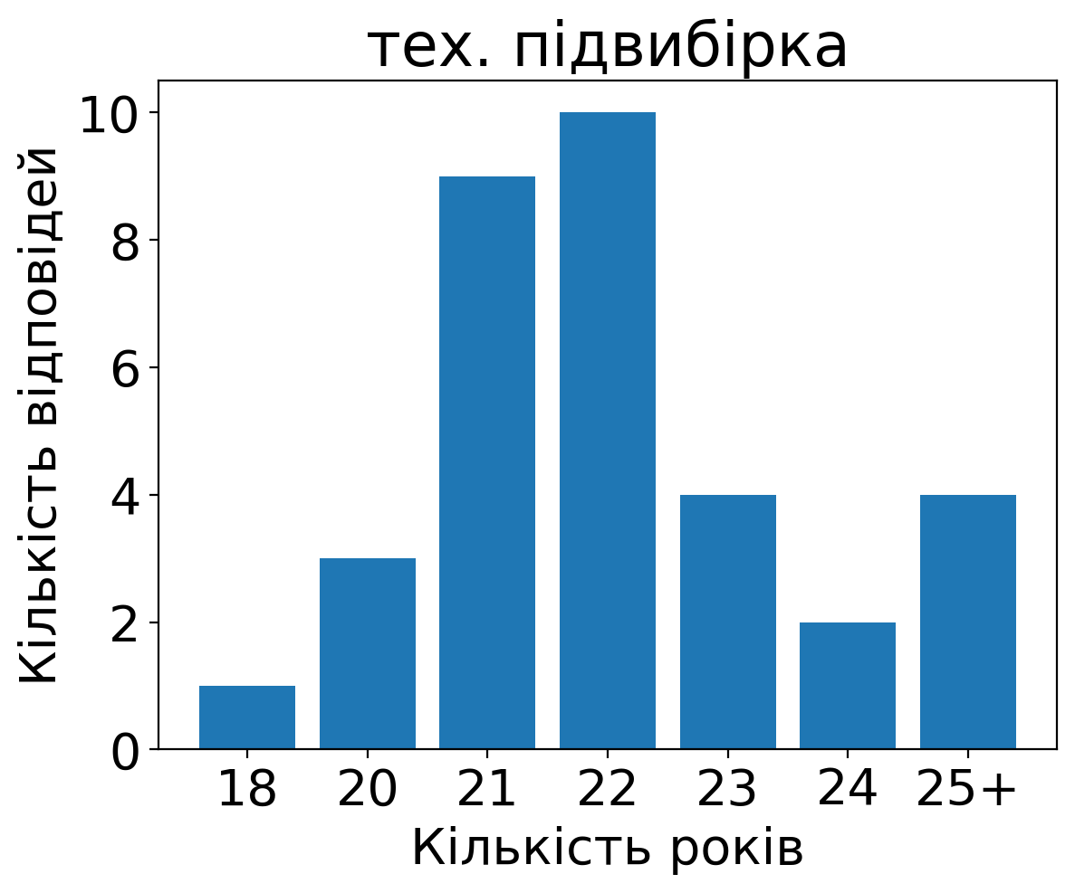
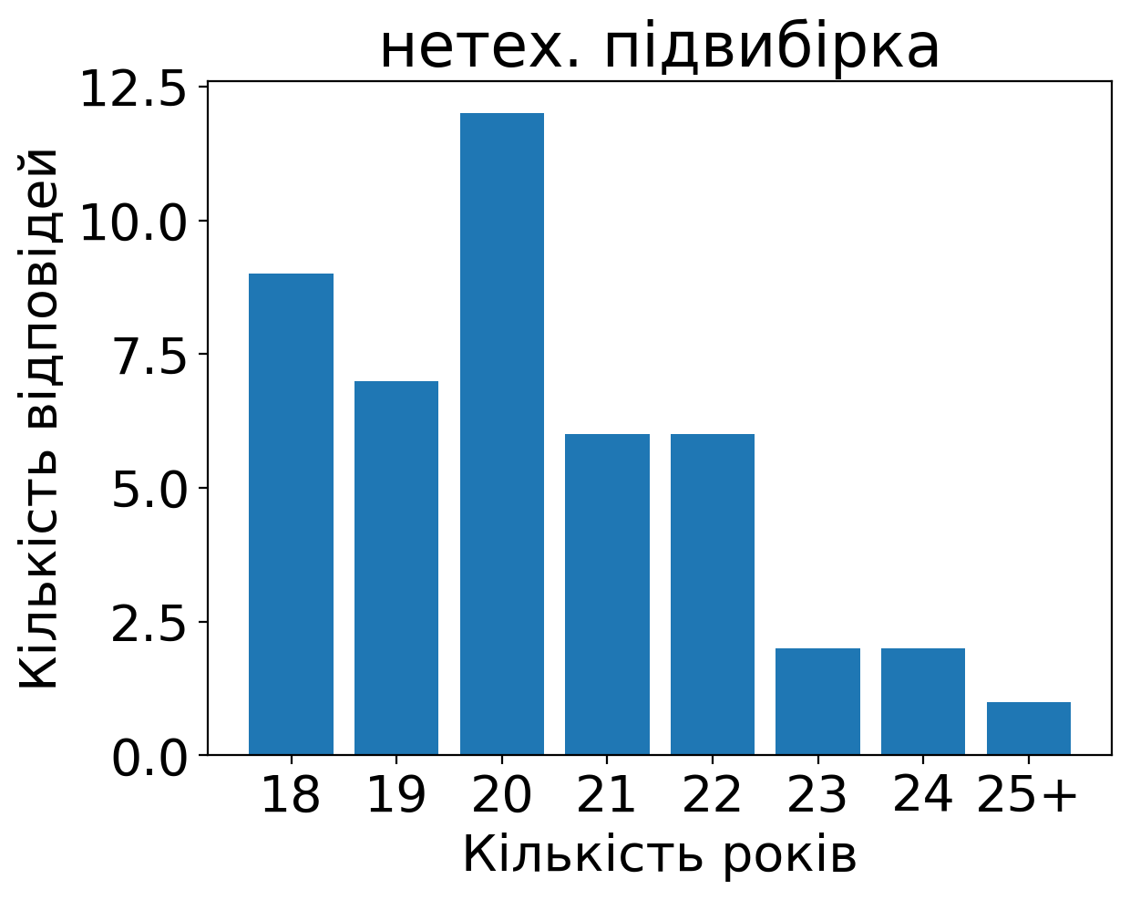
Розподіл за віком

Slide 4
РОЗДІЛ 1.
Загальний, психологічний і фізіологіний вплив менструації
Ряд наступних питань намагаються оцінити рівень проявленості симптомів.
Кожний симптом чи аспект оцінюється за шкалою його проявленості «Відсутній», «Слабкий», «Помірний», «Сильний». Також є варіант «Важко оцінити».

Slide 5
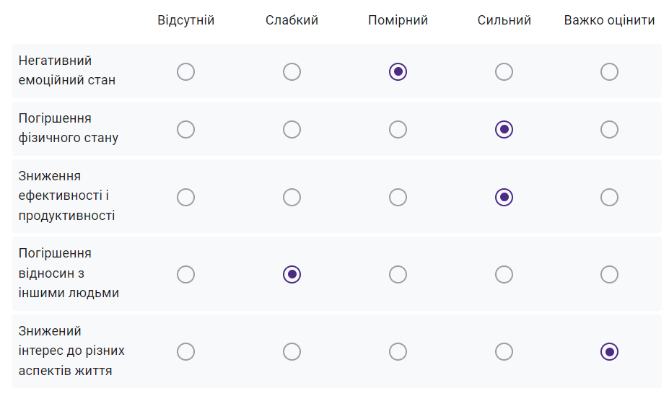
Математична шкала оцінки
Для обрахунків додатково використовувалась числова шкала:
Відсутній – 0
Слабкий – 1
Помірний – 2
Сильний – 3
Важко оцінити - не використовувалось в розрахунках
Наприклад, відповідь зправа має оцінки 2, 3, 3 і 1.
Середня оцінка проясленості аспектів (надалі сер.) рівна (2 + 3 + 3 + 1) / 4 = 9 / 4 = 2.25.
Можна сказати, що для даного респондента вплив менструації між помірним і сильним, ближче до помірного.

Slide 6
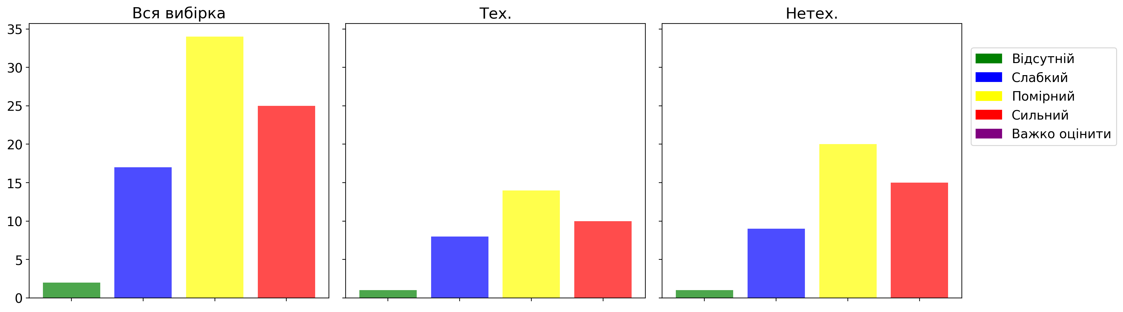
Загальні аспекти. (1/5)
Негативний емоційний вплив
Сер. = 2.05
Сер. = 2.00
Сер. = 2.09

Slide 7
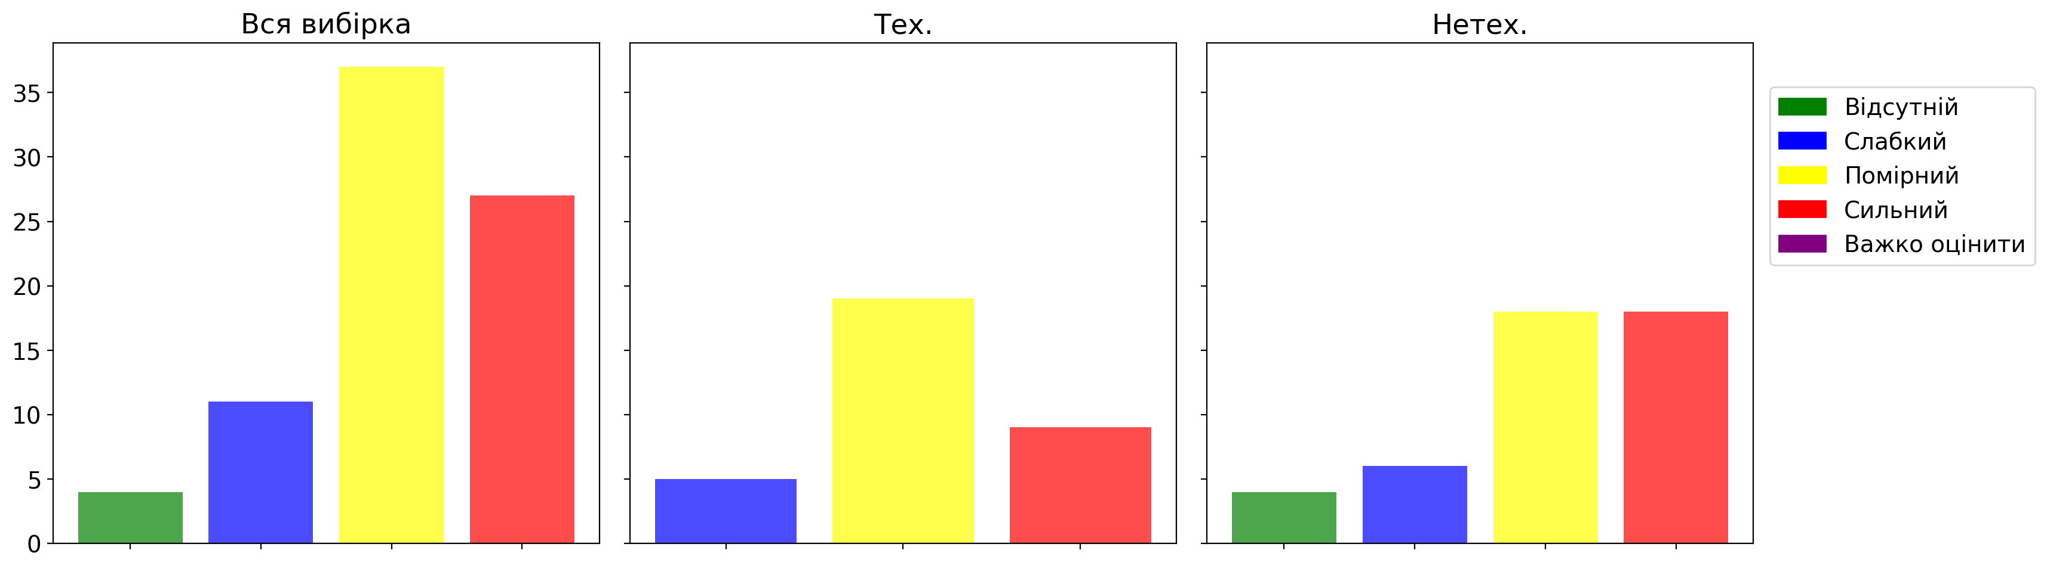
Загальні аспекти. (2/5)
Погіршення емоційного стану
Сер. = 2.10
Сер. = 2.12
Сер. = 2.08

Slide 8
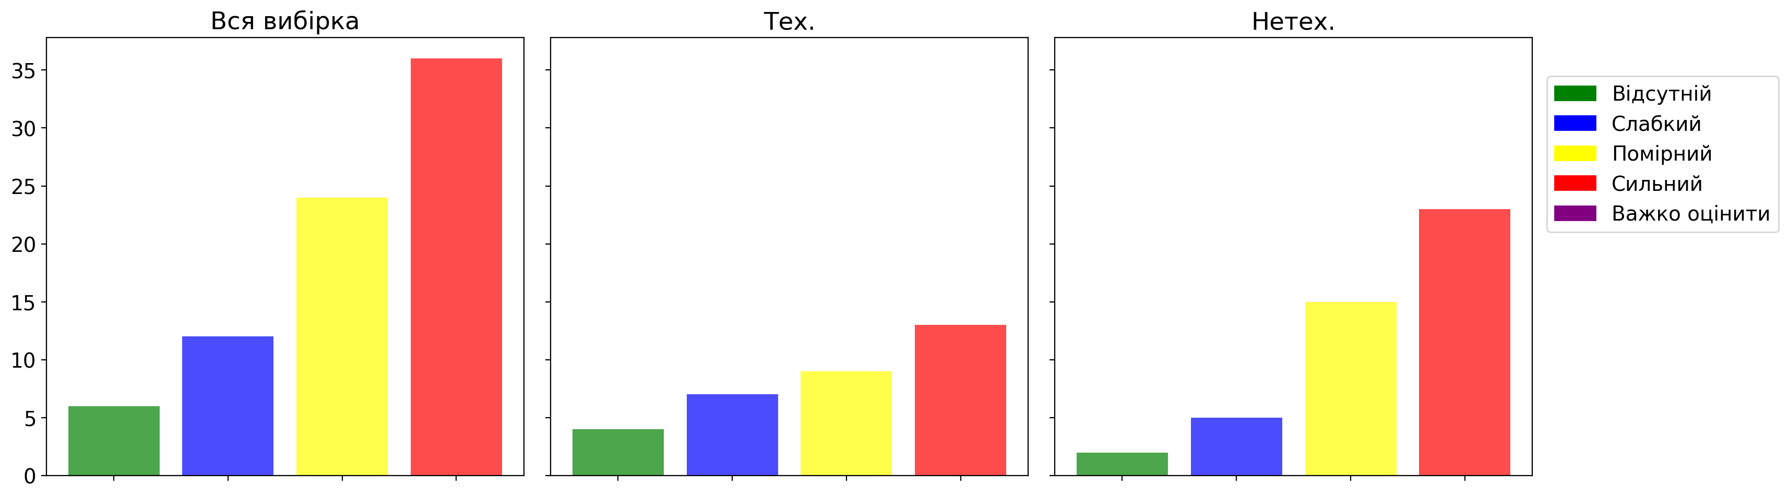
Загальні аспекти. (3/5)
Зниження ефективності і
продуктивності
Сер. = 2.15
Сер. = 1.93
Сер. = 2.31

Slide 9
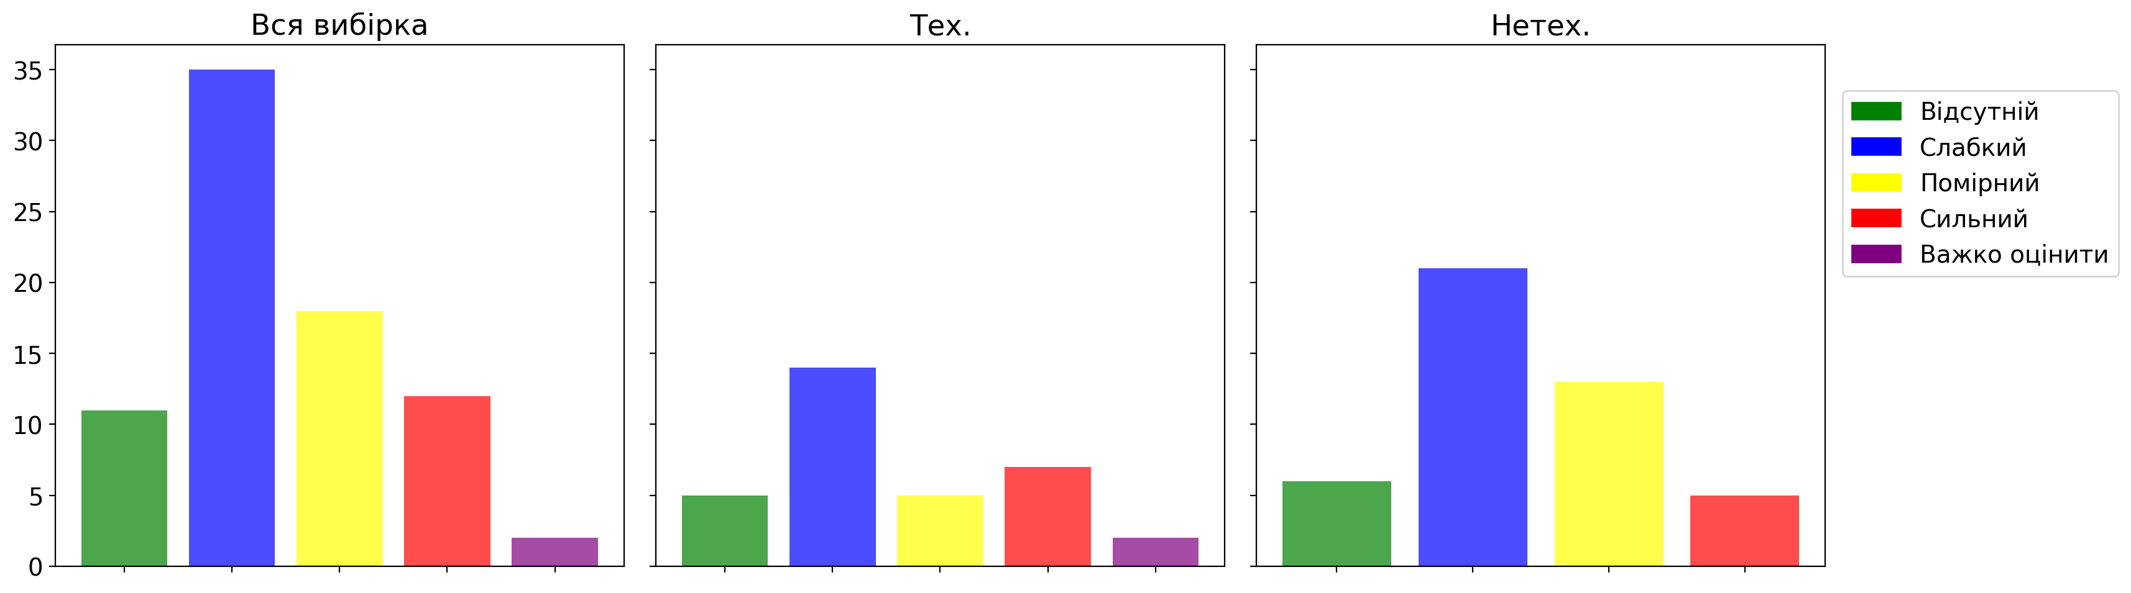
Загальні аспекти. (4/5)
Погіршення відносин з
іншими людьми
Сер. = 1.40
Сер. = 1.45
Сер. = 1.37

Slide 10
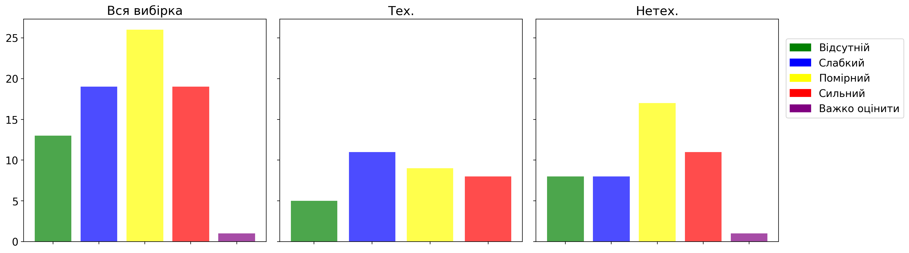
Загальні аспекти. (5/5)
Знижений інтерес до
різних аспектів життя
Сер. = 1.66
Сер. = 1.60
Сер. = 1.70

Slide 11
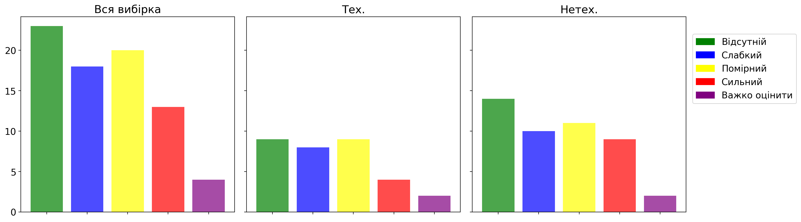
Психологічні аспекти. (1/10)
Підвищена тривога
Сер. = 1.31
Сер. = 1.26
Сер. = 1.34

Slide 12
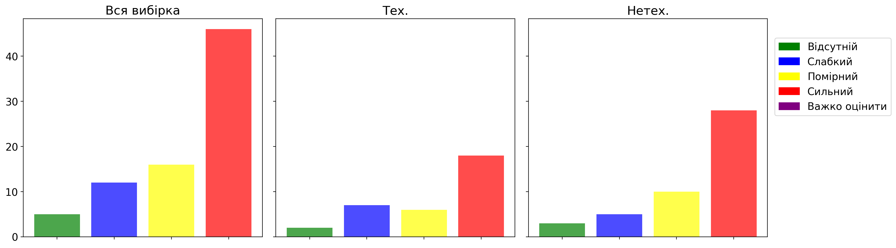
Психологічні аспекти. (2/10)
Підвищене роздратування
Сер. = 2.30
Сер. = 2.21
Сер. = 2.36

Slide 13
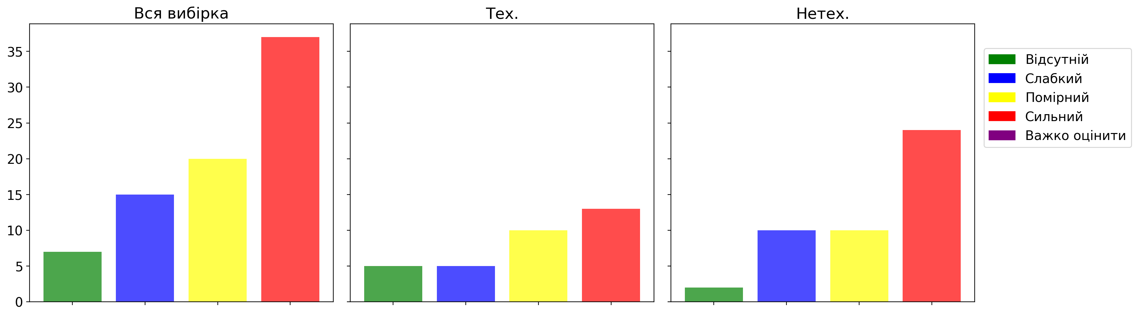
Психологічні аспекти. (3/10)
Часта зміна настрою
Сер. = 2.10
Сер. = 1.93
Сер. = 2.21

Slide 14
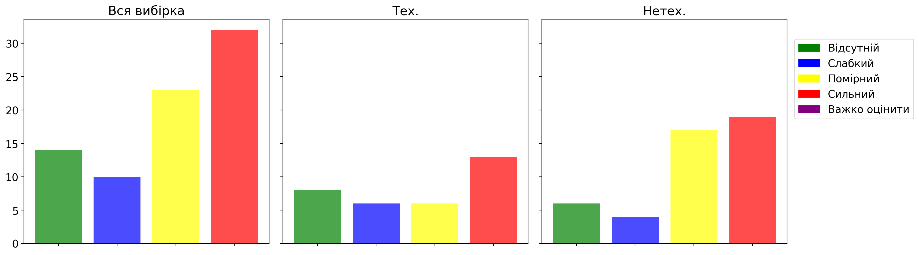
Психологічні аспекти. (4/10)
Переповнення відчуттями
Сер. = 1.92
Сер. = 1.72
Сер. = 2.06

Slide 15
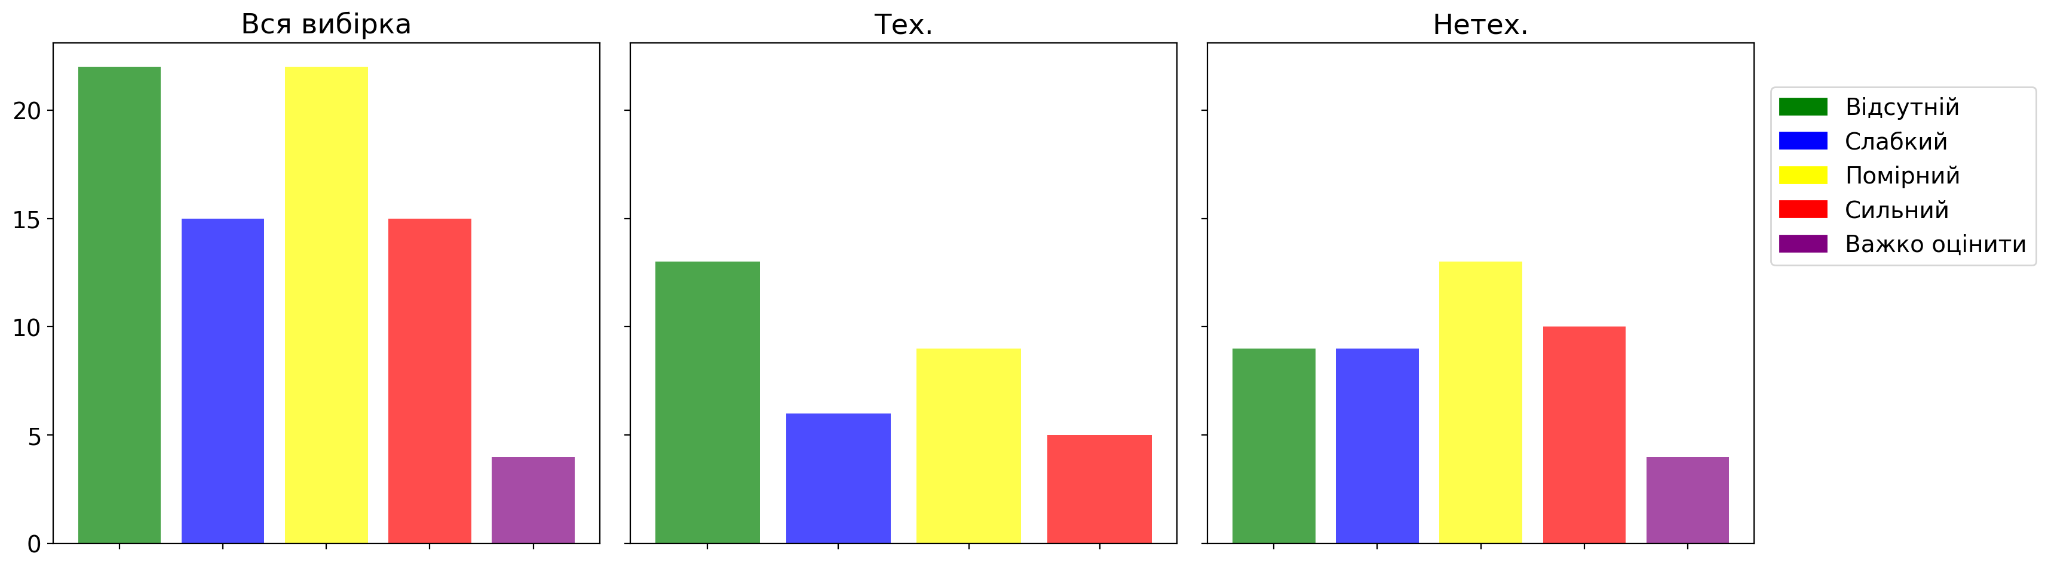
Психологічні аспекти. (5/10)
Проблеми з концентрацією
Сер. = 1.40
Сер. = 1.18
Сер. = 1.58

Slide 16
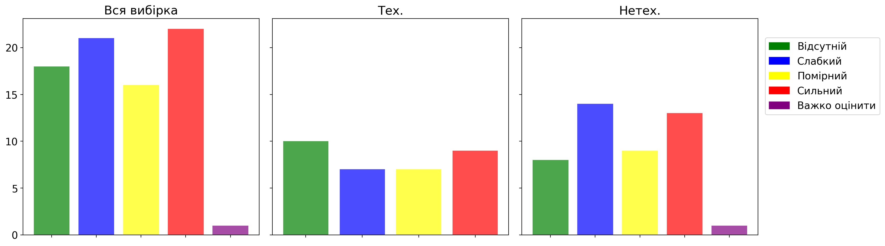
Психологічні аспекти. (6/10)
Депресивні думки
Сер. = 1.54
Сер. = 1.45
Сер. = 1.61

Slide 17
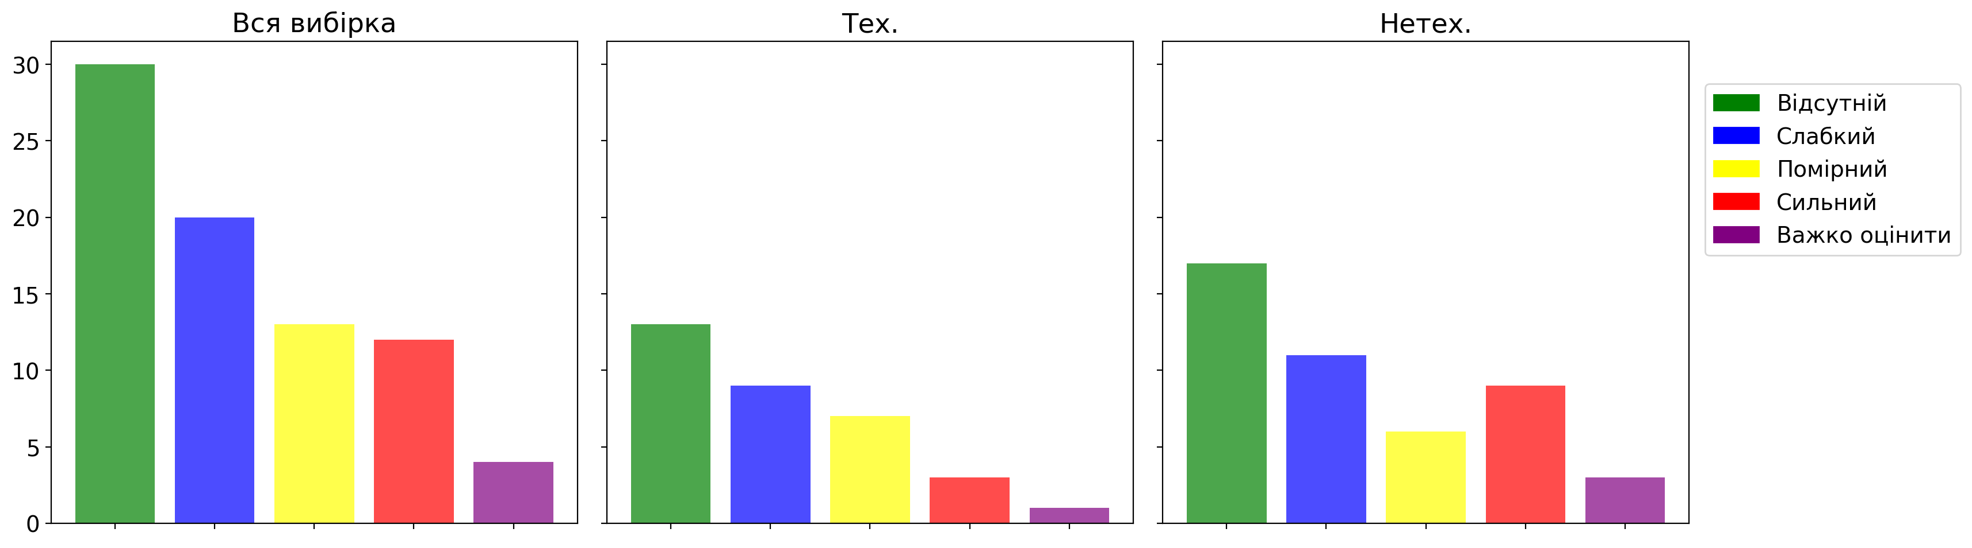
Психологічні аспекти. (7/10)
Забудькувакість
Сер. = 1.09
Сер. = 1.00
Сер. = 1.16

Slide 18
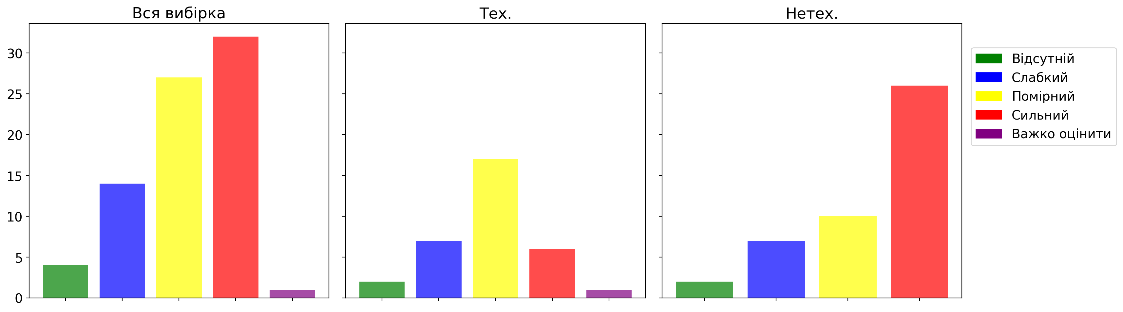
Психологічні аспекти. (8/10)
Втома
Сер. = 2.12
Сер. = 1.84
Сер. = 2.33

Slide 19
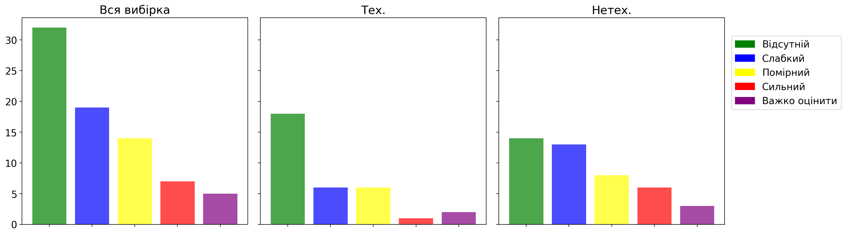
Психологічні аспекти. (9/10)
Спантеличеність
Сер. = 0.94
Сер. = 0.67
Сер. = 1.14

Slide 20
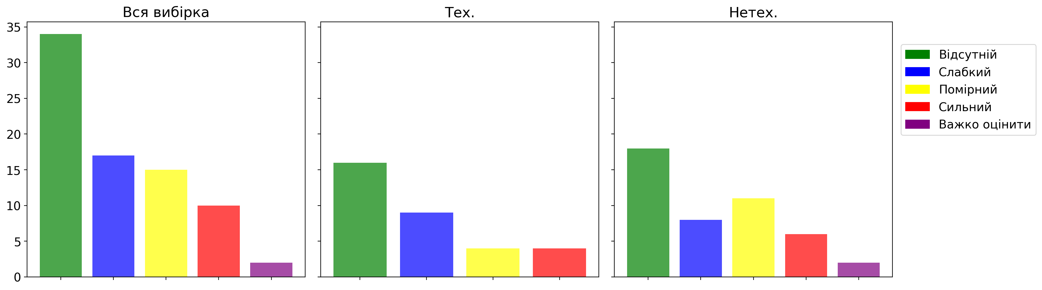
Психологічні аспекти. (10/10)
Запаморочення
Сер. = 1.01
Сер. = 0.87
Сер. = 1.11

Slide 21
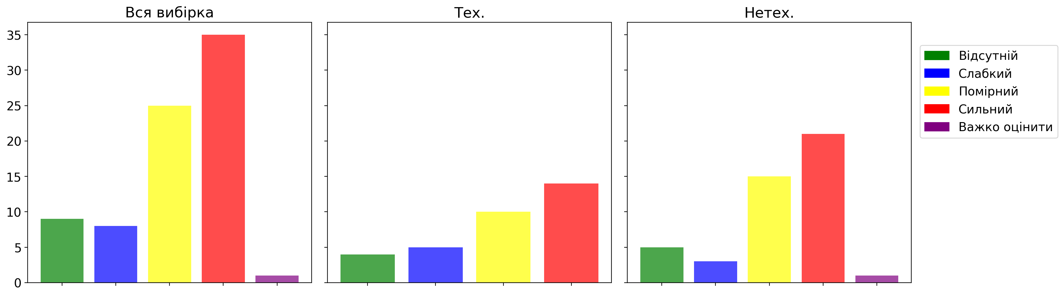
Фізіологічні аспекти. (1/10)
Підвищений апетит
Сер. = 2.11
Сер. = 2.03
Сер. = 2.18

Slide 22
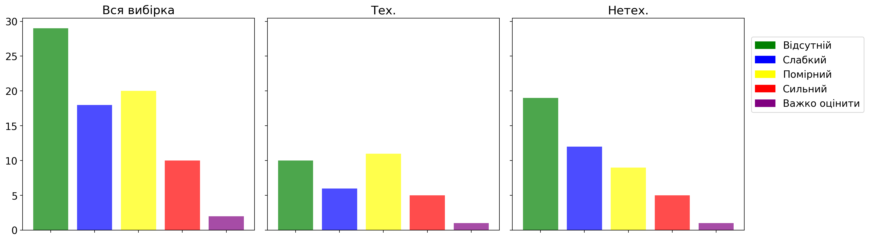
Фізіологічні аспекти. (2/10)
Набір ваги
Сер. = 1.14
Сер. = 1.34
Сер. = 1.00

Slide 23
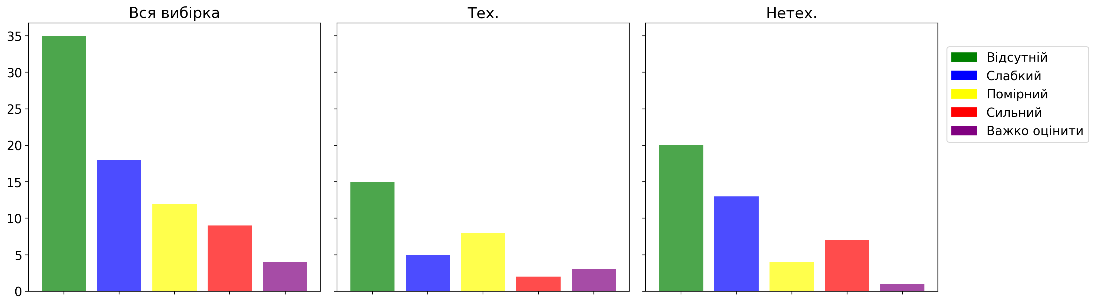
Фізіологічні аспекти. (3/10)
Проблеми зі сном
Сер. = 0.93
Сер. = 0.90
Сер. = 0.95

Slide 24
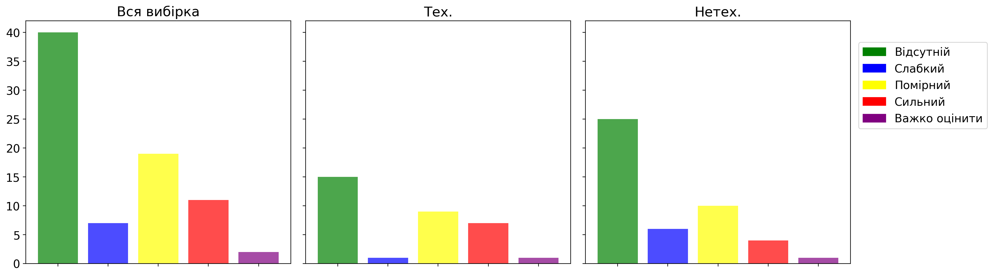
Фізіологічні аспекти. (4/10)
Набряклі кінцівки
Сер. = 1.01
Сер. = 1.25
Сер. = 0.84

Slide 25
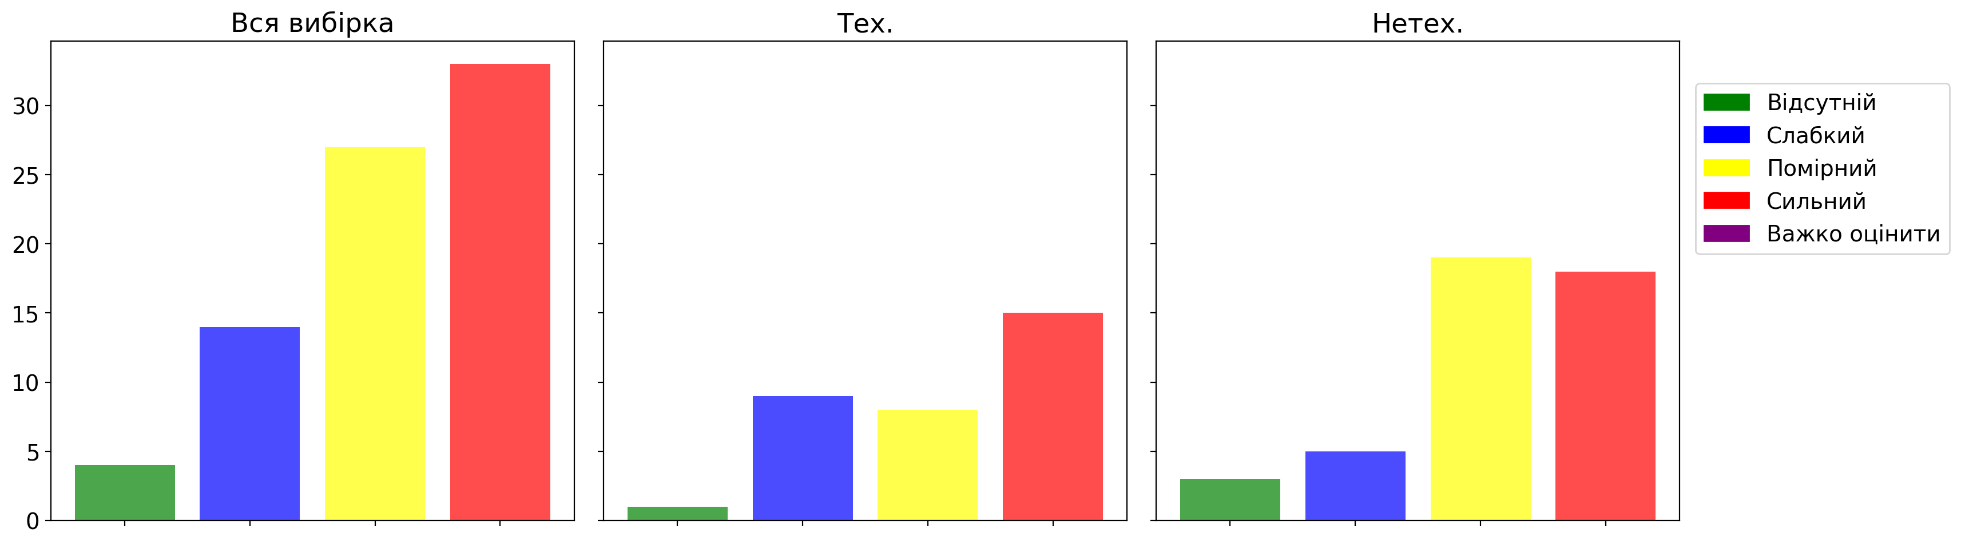
Фізіологічні аспекти. (5/10)
Проблеми зі шкірою
Сер. = 2.14
Сер. = 2.12
Сер. = 2.15

Slide 26
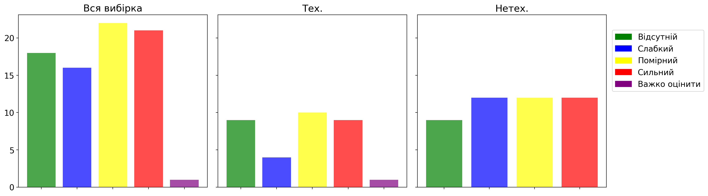
Фізіологічні аспекти. (6/10)
Розлади шлунково-кишкового тракту
Сер. = 1.59
Сер. = 1.59
Сер. = 1.60

Slide 27
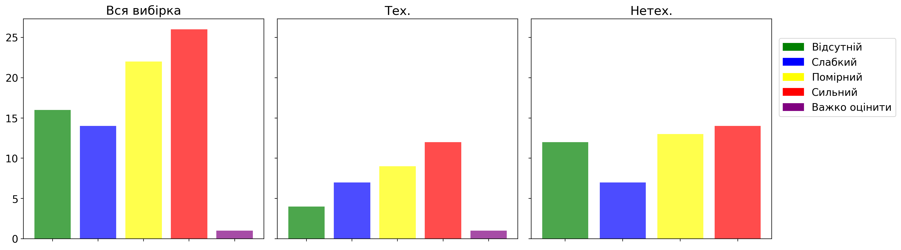
Фізіологічні аспекти. (7/10)
Біль у спині
Сер. = 1.74
Сер. = 1.90
Сер. = 1.63

Slide 28
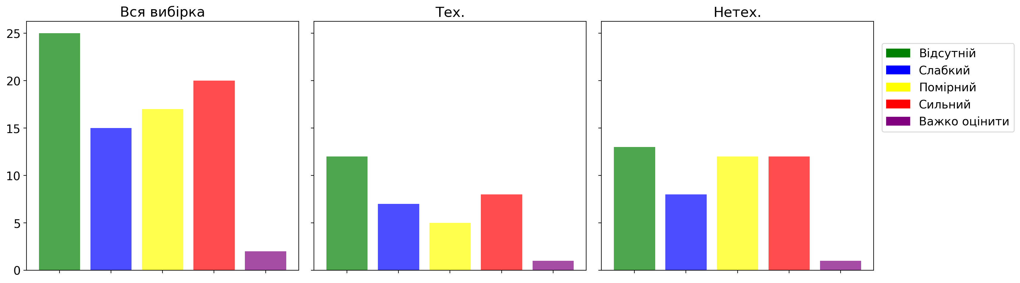
Фізіологічні аспекти. (8/10)
Головний біль
Сер. = 1.41
Сер. = 1.28
Сер. = 1.51

Slide 29
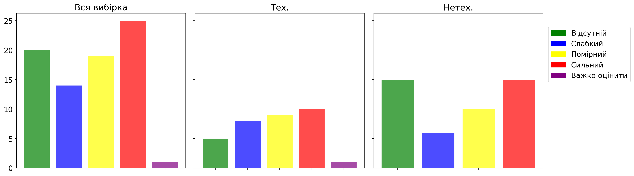
Фізіологічні аспекти. (9/10)
Біль в грудях
Сер. = 1.62
Сер. = 1.75
Сер. = 1.54

Slide 30
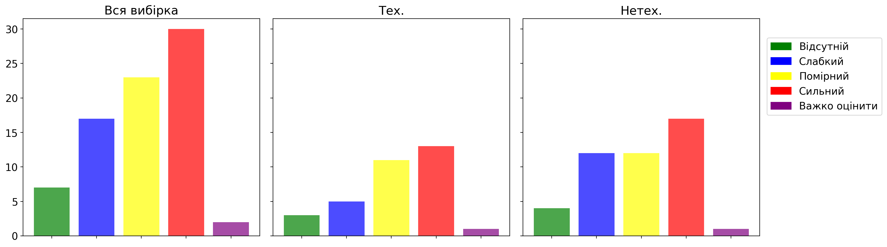
Фізіологічні аспекти. (10/10)
Набряк живота
Сер. = 1.98
Сер. = 2.06
Сер. = 1.93

Slide 31
Додатково зазначені аспекти
Біль у животі – Помірний/Сильний (зазначено у 10 відповідях)
Плач від дрібниць – Сильний
Сухість в роті
Відчуття безвиході та «пливу за течією»
Апатія – Сильний
Сонливість
Загострений нюх, через це нудить від усього – Сильний
Стає дуже холодно

Slide 32
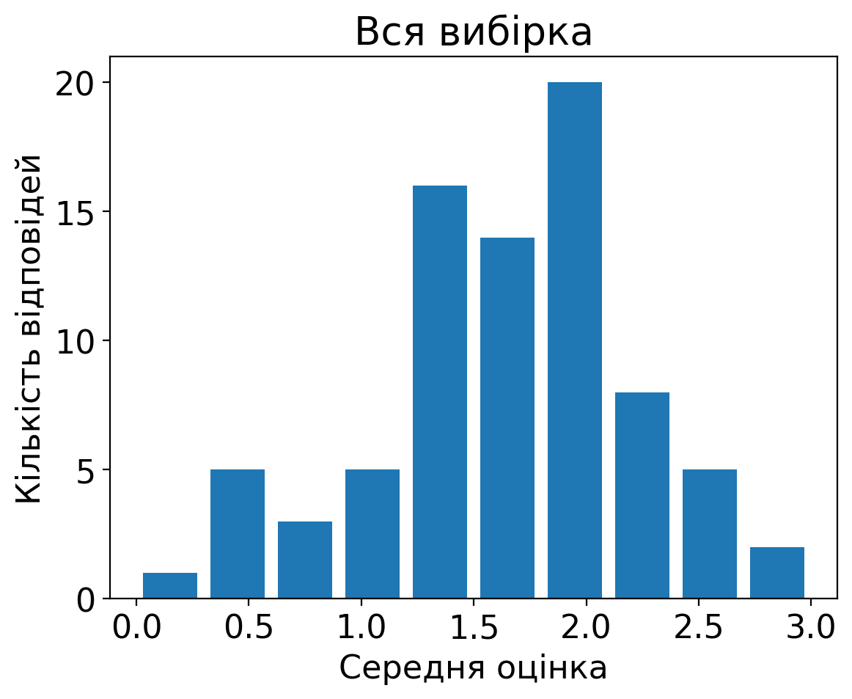
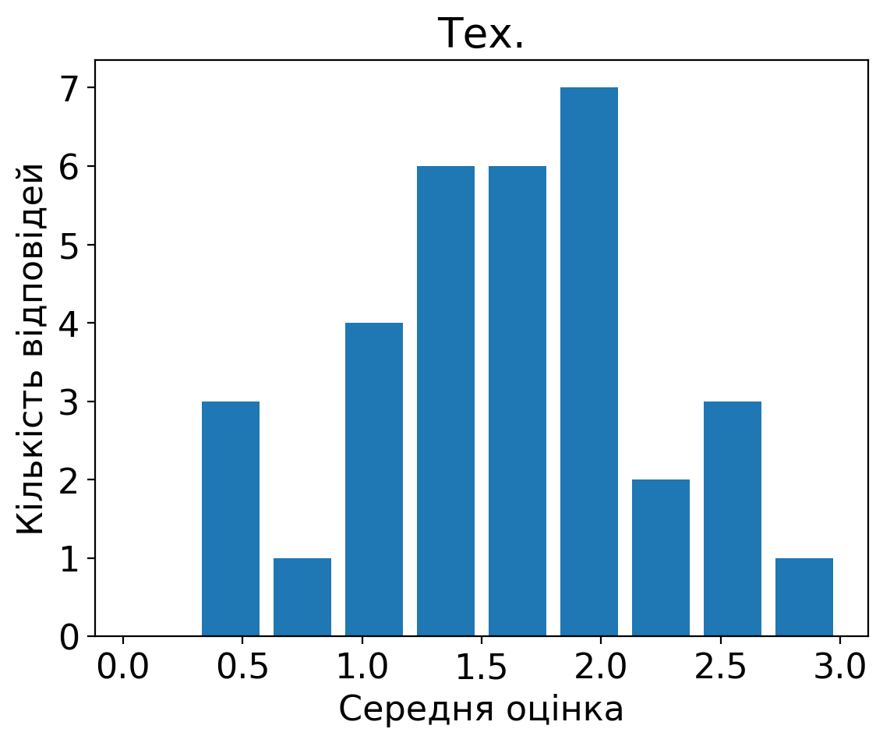
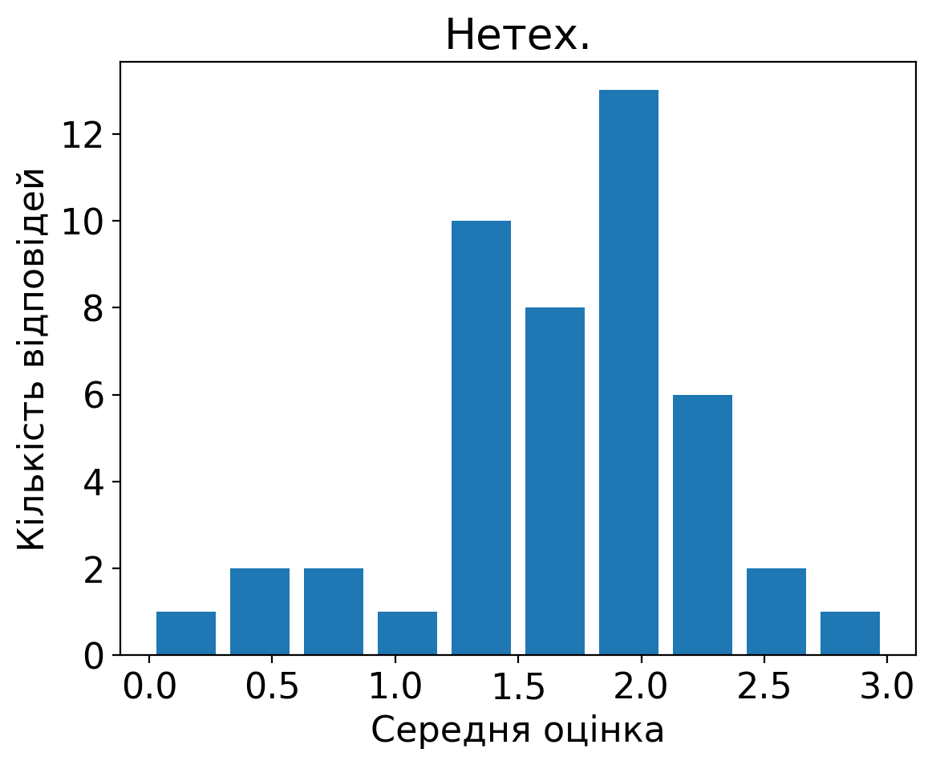
Середня оцінка вираженості всіх симптомів
$$Середня оцінка = \frac{сума оцінок по кожній відповіді}{кількість даних відповідей}$$
Сер. = 1.64
Сер. = 1.58
Сер. = 1.68

Slide 33
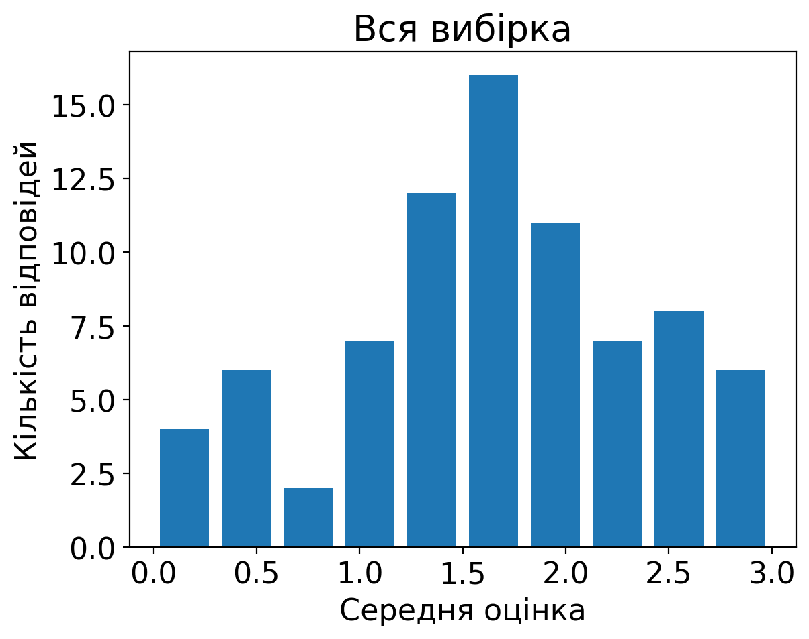
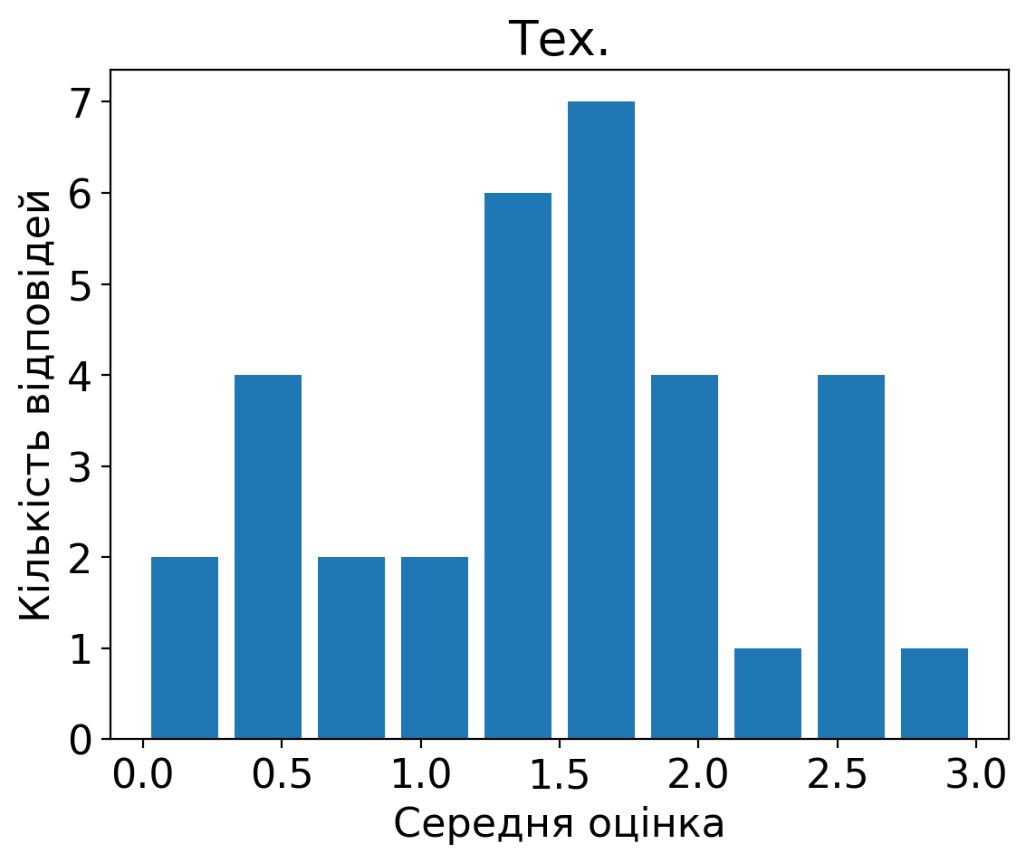
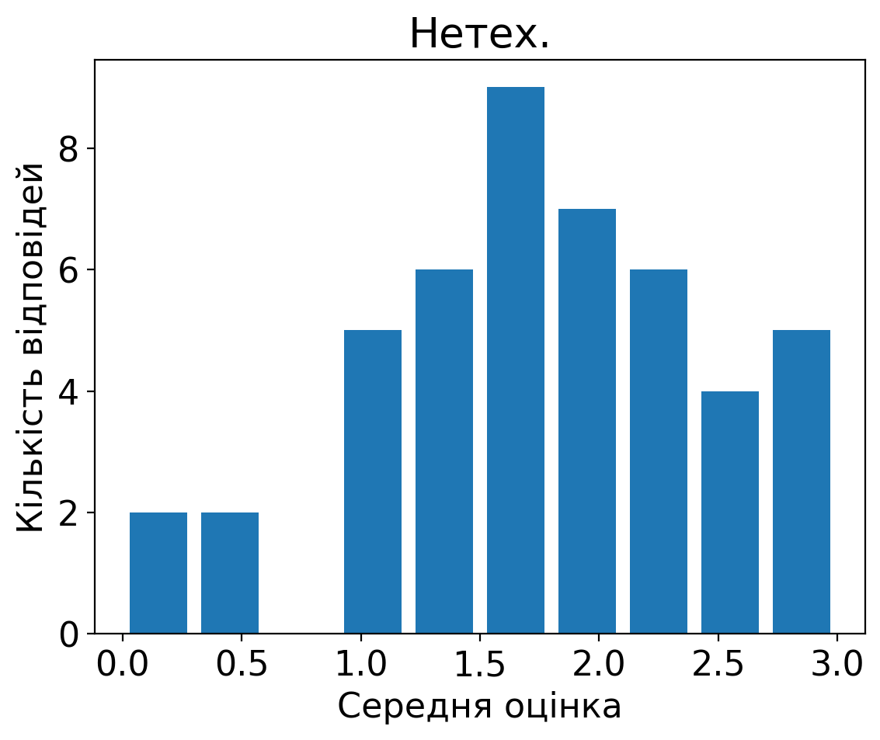
Середня оцінка вираженості психологічних симптомів
$$Середня оцінка = \frac{сума оцінок по психологічним аспектам}{кількість даних відповідей}$$
Сер. = 1.59
Сер. = 1.42
Сер. = 1.72

Slide 34
Загальний, психологічний і фізіологіний вплив менструації. Підсумки (1/2)
72 з 79 респондентів відмітили прояв хоча б одного аспекту як «Сильний»
71 з 79 респондентів відмітили прояв хоча б 5 аспектів як «Помірний» або «Сильний»
43 з 79 респондентів відмітили прояв хоча б 15 з 25 аспектів як «Помірний» або «Сильний»
5 найсильніше проявлених симптомів:
Підвищене роздратування (сер. = 2.30)
Проблеми зі шкірою (сер. = 2.14)
Втома (сер. = 2.12)
Підвищений апетит (сер. = 2.11)
Часта зміна настрою (сер. = 2.10)
Додатково, сильно проявляється біль в животі

Slide 35
Загальний, психологічний і фізіологіний вплив менструації. Підсумки (2/2)
Для всіх 10 психологічних аспектів середня оцінка вища у підвибірки з нетех. дівчат (в нетех. дівчат симптоми проявляються сильніше). В загальних і фізіологічних аспектах вираженість симптомів в середньому однакова для обох вибірок.
Середня оцінка по всіх аспектах рівна 1.58 для тех. дівчат і 1.68 для нетех. дівчат. Щодо психологічних аспектів, то середня оцянка рівна 1.42 для тех. дівчат і 1.72 для нетех. дівчат.
Можна зробити статистично значимий висновок, що, хоча б в плані психологічних симптомів, менструація, в середньому, приносить більше неприємностей нетех. дівчатам, в порівнянні з тех. дівчатами.
При цьому, варіація всередині підвибірок висока, тобто якість життя конкретної дівчини з будь якої групи може сильно падати через вплив менструації.

Slide 36
РОЗДІЛ 2.
Соціальні аспекти менструації

Slide 37
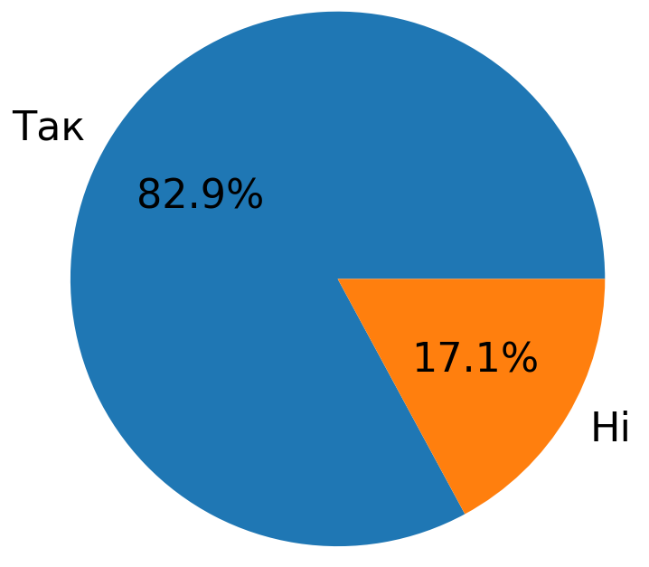
(1/14) Чи маєте Ви доступ до медичних послуг, що Вам потрібні, щоб керувати проблемами, пов'язаними з менструацією?
Додаткові відповіді:
не користуюсь медичними послугами в таких випадках

Slide 38
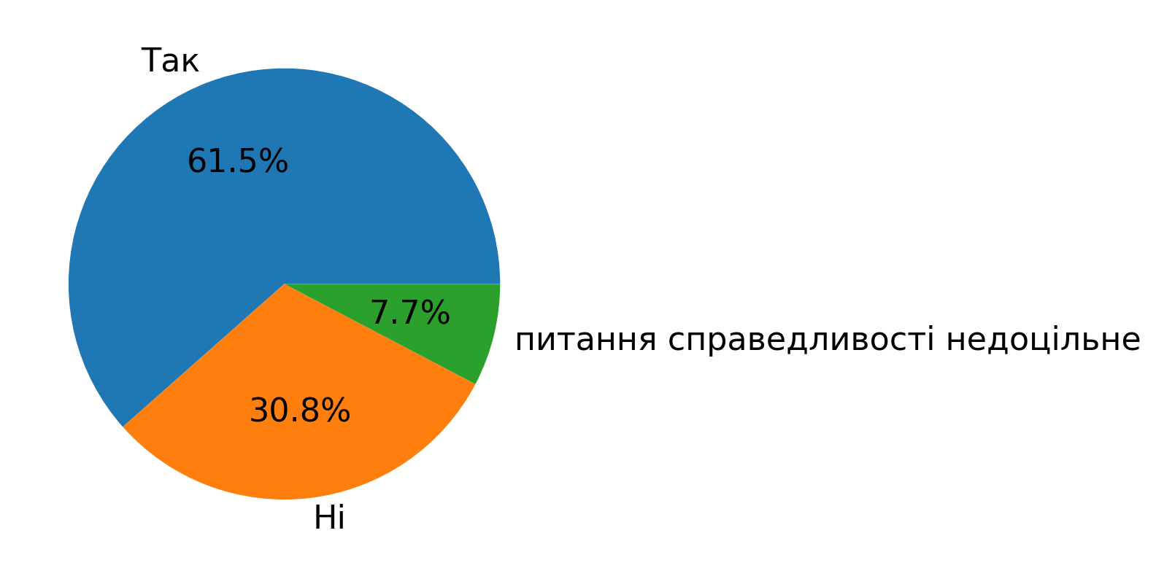
(2/14) Чи погоджуєтеся Ви з твердженням, що несправедливо, що лише жінки зіштовхуються з проблемами, пов'язаними з менструальним циклом?
Додаткові відповіді:
ахахах

Slide 39
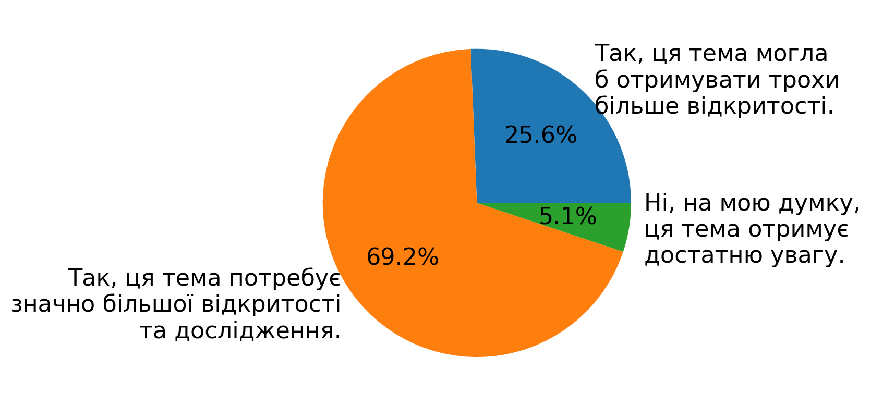
(3/14) Чи вважаєте Ви, що проблема впливу менструації на повсякденне життя отримує недостатню увагу в суспільстві?
Додаткові відповіді:
залежно від країни. в Україні ця тема розкривається дуже вузько

Slide 40
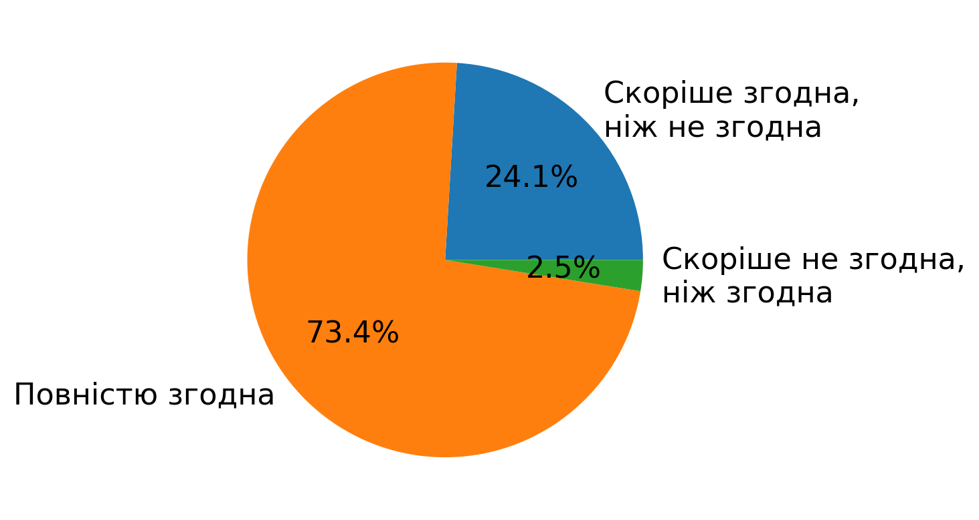
(4/14) Чи згодні Ви, що суспільство в значній мірі сексуалізує жінок, проте при цьому недостатньо обговорює природні біологічні процеси, такі як менструація?

Slide 41
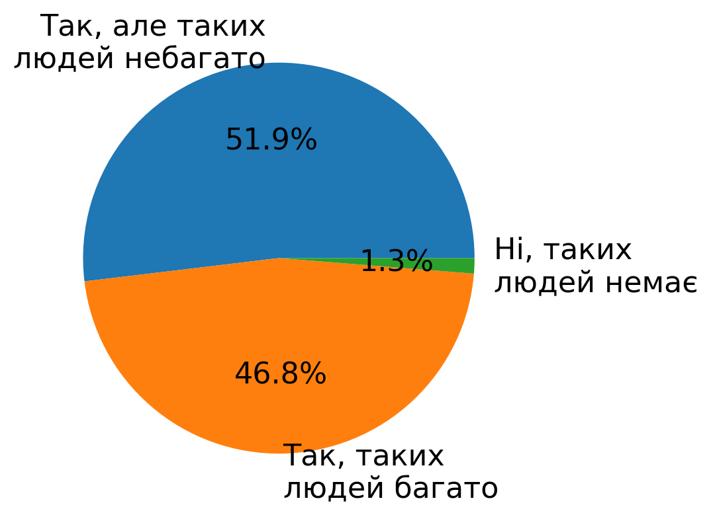
(5/14) Чи є у Вашому житті особи, з якими Ви можете обговорити свої відчуття або труднощі, пов'язані з менструацією?

Slide 42
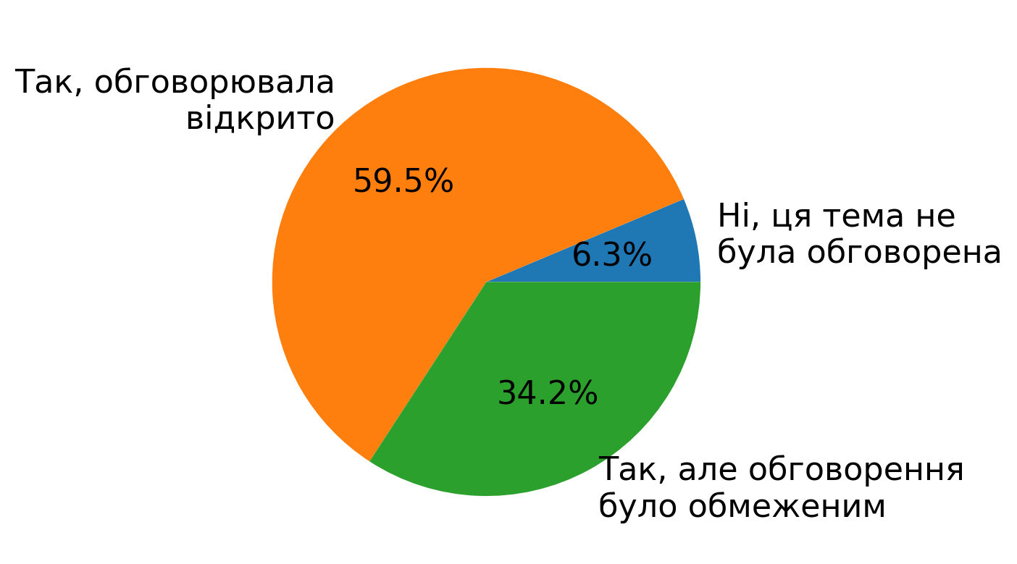
(6/14) Чи обговорювали Ви тему менструації з членами Вашої родини?

Slide 43
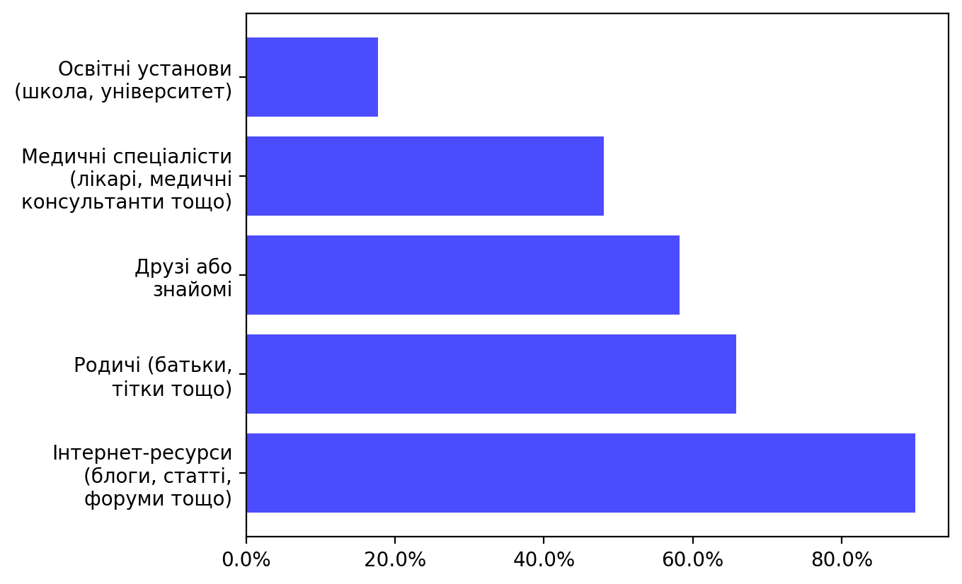
(7/14) Які джерела інформації Ви використовували для отримання знань про менструацію та способи мінімізації її впливу на повсякденне життя?
Додаткові відповіді:
На власному досвіді, методом спроб і помилок
Енциклопедії для дівчат

Slide 44
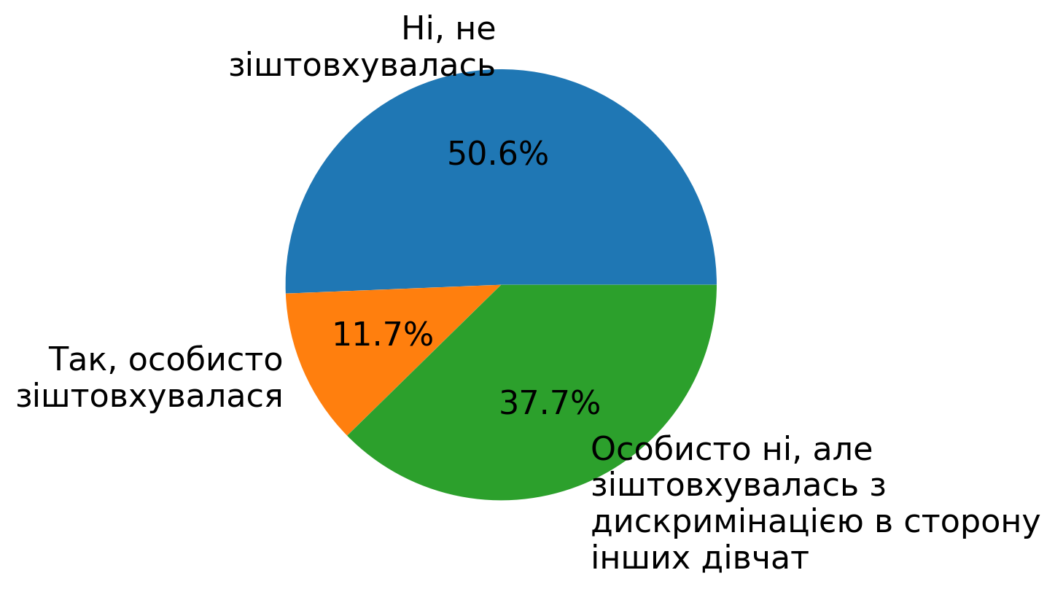
(8/14) Чи зіштовхувалися Ви з дискримінацією або нерівним ставленням у зв'язку з Вашими менструальними потребами (наприклад, в освітніх установах або на роботі)?
Додаткові відповіді:
В школі наді мною під час моєї менструації насміхалися не через зміни в моїй поведінці, а через те, що інколи в мене забруднювався одяг.
Можливо і зіштовхувалася, однак розуміння в цей момент що це саме є дискримінацією не було. Але ймовірно в підлітковому віці були випадки.

Slide 45
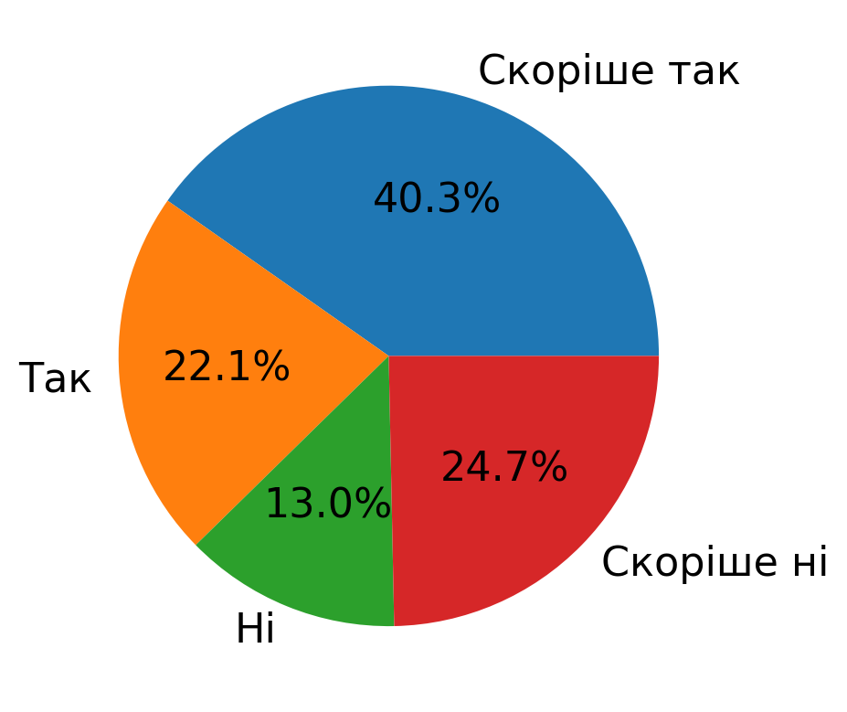
(9/14) Чи проявляють Ваші друзі і родичі чоловічої статі емпатію відносно ускладнень які Ви відчуваєте через менструацію?
Додаткові відповіді:
вони не знають коли в мене місячні
Не обговорювали

Slide 46
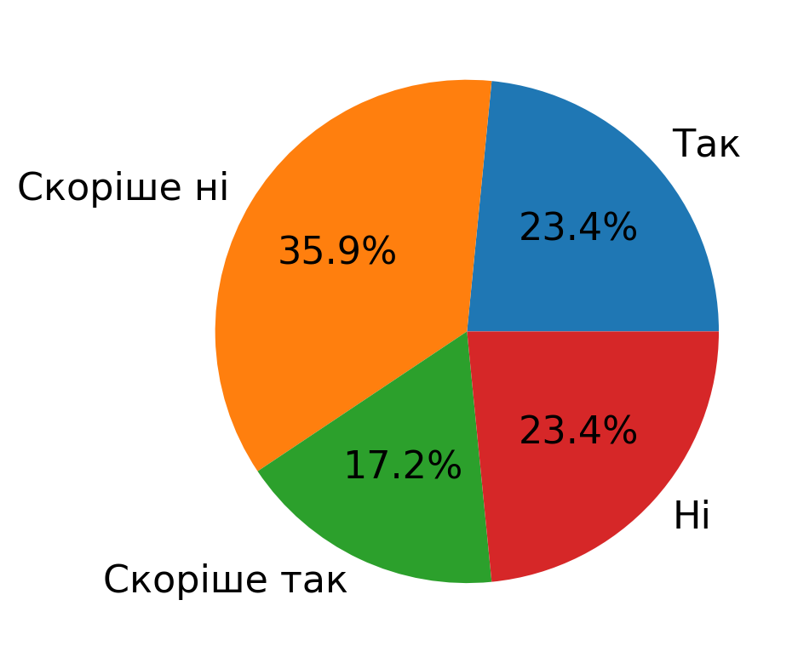
(10/14) На Вашу думку, Ваш поточний (або останній) партнер слідкує за Вашим менструальним циклом?
Додаткові відповіді:
Не було (постійного) партнера (6 респонденток)
Він просто не отримував сексу під час моїх менструацій :)
слідкує, але мій партнер це дівчина :)

Slide 47
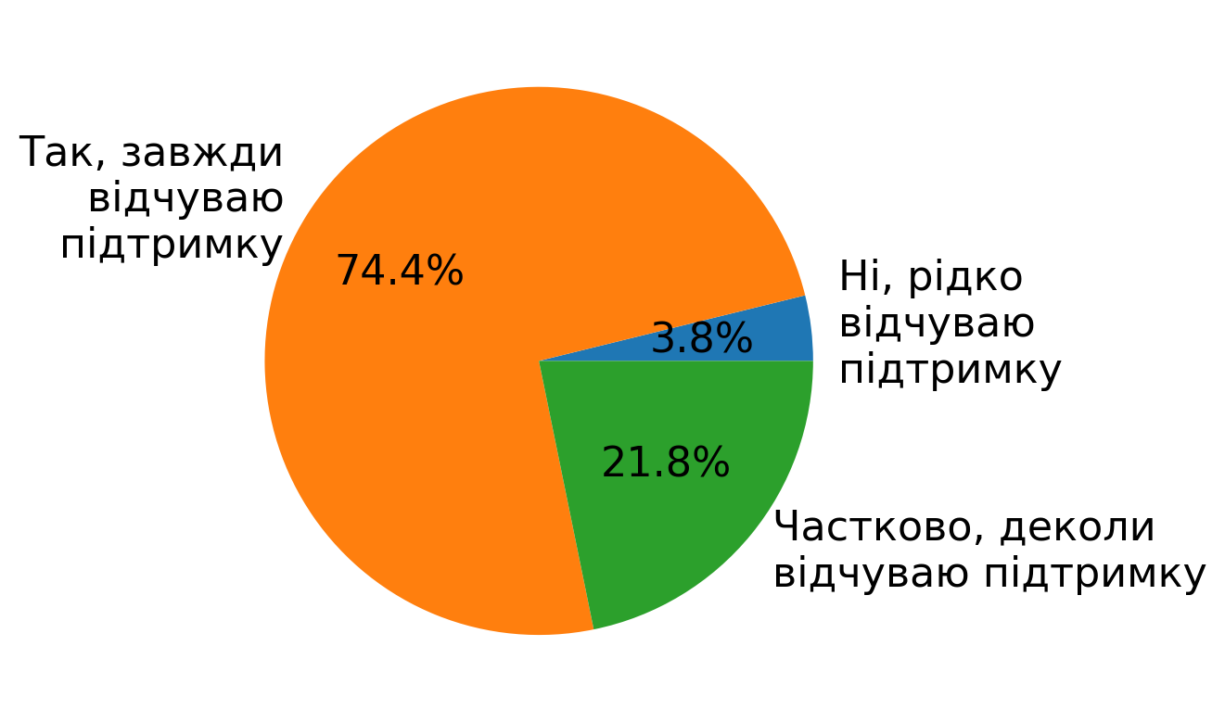
(11/14) Чи відчуваєте Ви достатню підтримку від подруг та знайомих жіночої статі щодо питань, пов'язаних з менструацією?
Додаткові відповіді:
Не звертаю на це увагу, так як період менструації не викликає у мене дискомфорт

Slide 48
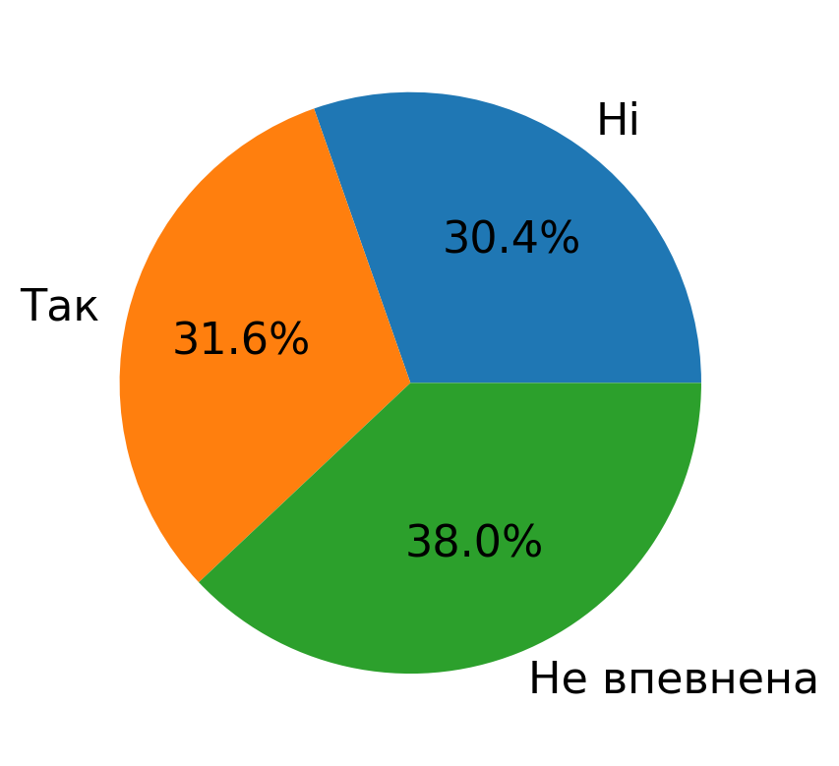
(12/14) Чи відчуваєте ви соціальний тиск або стигму, пов'язані з менструацією?

Slide 49
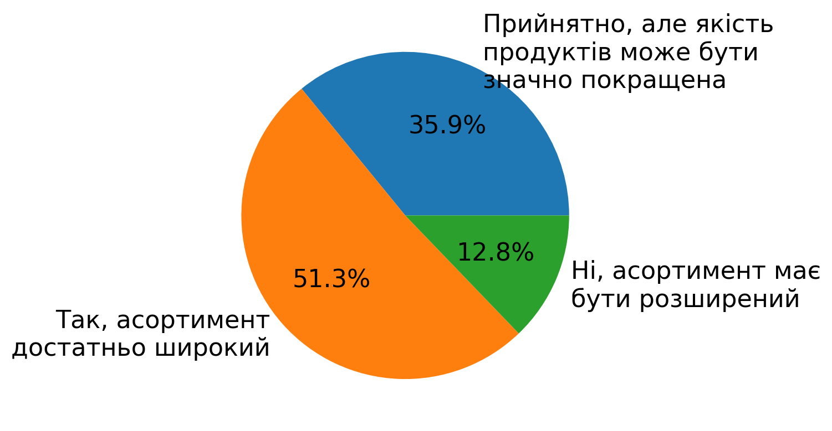
(13/14) Чи вважаєте Ви, що асортимент продуктів гігієни для менструації в суспільстві достатній?

Slide 50
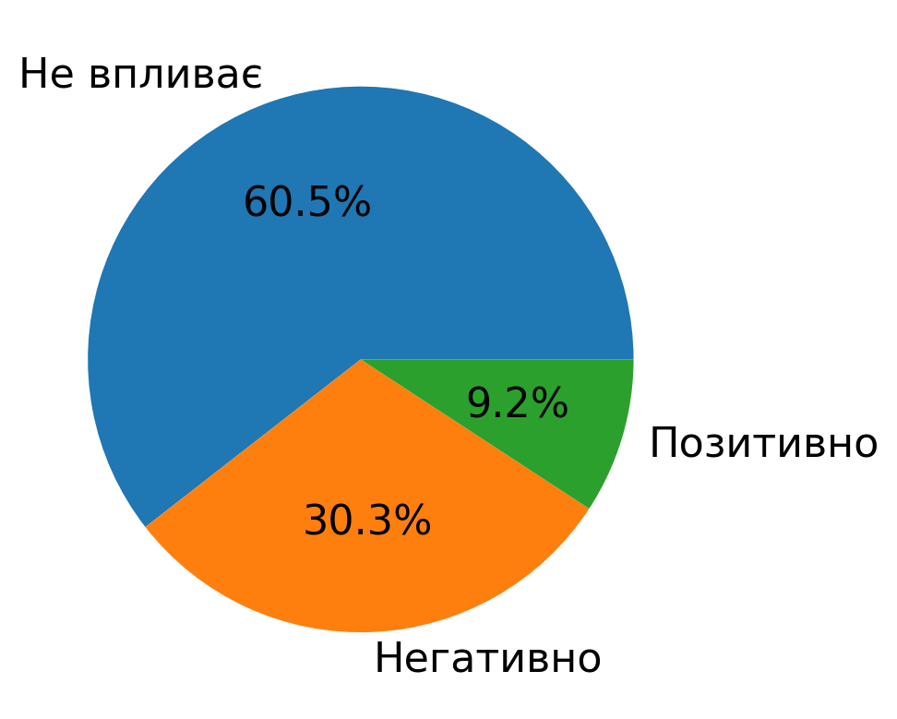
(14/14) Як менструація впливає на Ваше сприйняття себе як особистості?
Додаткові відповіді:
Неоднозначно
Складно відповісти
Позитивно. Я відчуваю емпатію до дівчат, у яких менструація викликає багато труднощів. Однак, мені приємно, що я маю емоційну та фізичну перевагу над ними

Slide 51
Аналіз відкритих відповідей
Головні проблеми пов’язані з менструацією:
Складно навчатись/працювати в пік симптомів. Необхідність «day off» або «sick leave»;
Табу або неможливість обговорити дану тему, особливо в молодшому віці;
Стигматизація, стереотипи, недоречні жарти (що негативно відображаються на самосприйнятті);
Огида до менструації зі сторони чоловіків (особливо в контексті сексуального потягу)
Можливості покращення соціального та культурного сприйняття менструації:
Введення предмету сексуальна освіта у школі (чи інші освітні зміни);
Введення поняття на законодавчому рівні, можливість брати лікарняний;
Зняття табу;

Slide 52
Контакти
E-mail: max.koval4uk@ukr.net
Telegram: t.me/reeWorld

